Slide 1
로봇공학 Robotics toolbox 과제 01
2022-11-01
2022-11-01
sang woo , kim
Department of Mechanical Engineering,
Gachon University, Korea

Slide 2
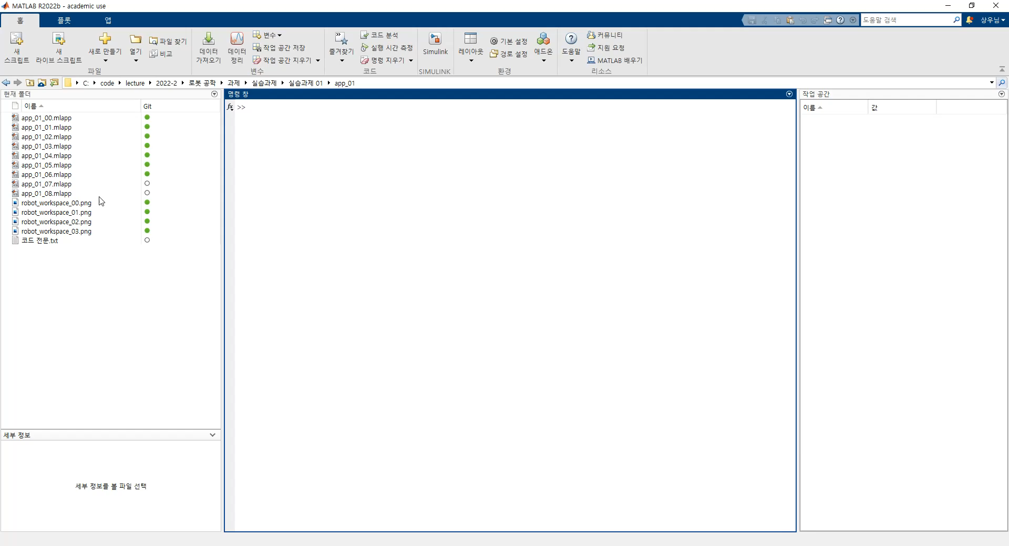
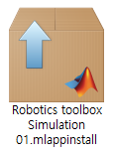
프로그램 설치
방법 1
소스코드를 MATLAB 을 통하여 직접 실행.
방법 2
MATLAB 앱으로 설치
MATLAB을 보유한 상태에서 “Robotics toolbox Simulation 01.mlappinstall” 파일을 실행하여 설치 후 사용
프로그램 실행 방법 설명 영상

Slide 3
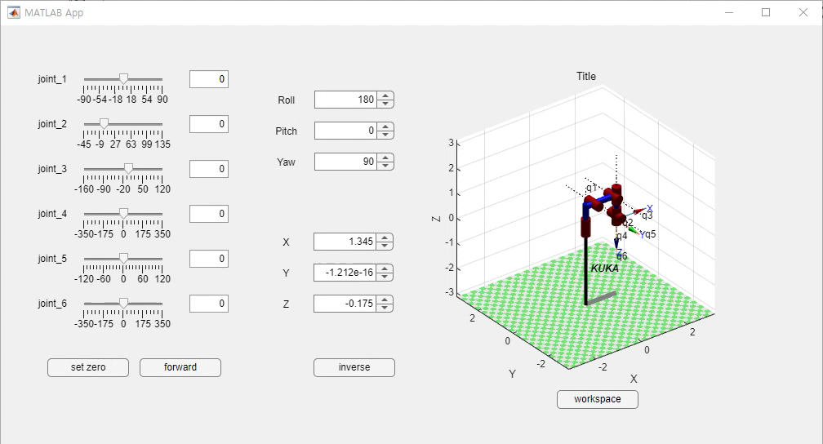
프로그램 사용방법
Forward kinematics 조작
슬라이더 혹은 편집 박스의 값을 바꾸어 Forward kinematics 조작
Set zero 버튼으로 위치를 초기화
Forward kinematics 자동적용 안될 시에는 forward 버튼으로 수동 적용
Forward kinematics 조작 영상

Slide 4

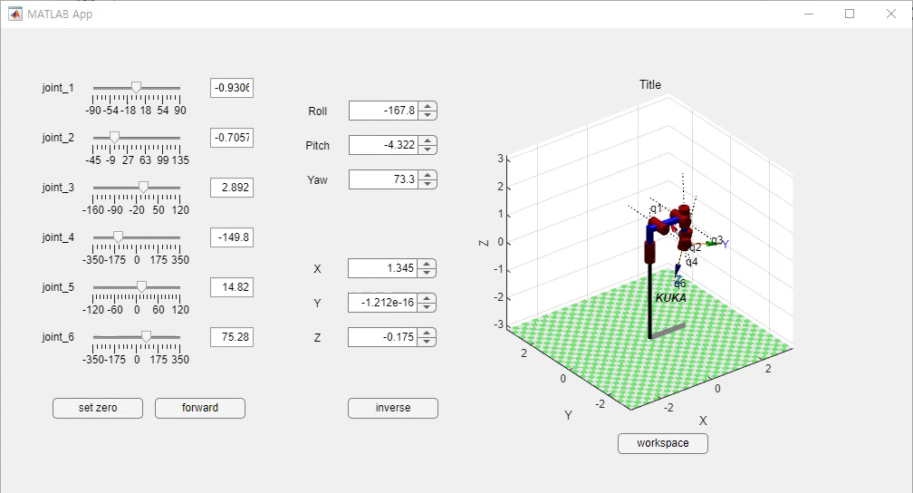
프로그램 사용방법
Inverse kinematics 조작
스핀 박스의 값을 바꾸어 inverse kinematics 조작 화살표 클릭과 클릭 후 타이핑 두 방법 모두 값 편집 가능
Set zero 버튼으로 위치를 초기화
Singularity 발생시 에러가 발생할 수 있으므로 조작에 주의
RPY 조작 영상
XYZ 조작 영상

Slide 5
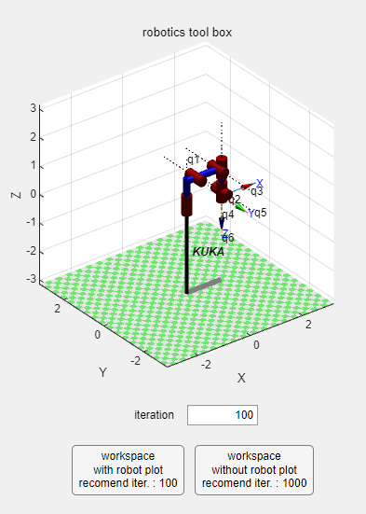
프로그램 사용방법
Workspace test 사용 방법
원하는 반복회수를 편집 박스에 입력한 후 원하는 버튼을 눌러 Workspace test 시작
버튼의 종류
로봇의 동작을 확인하는 Workspace test 버튼 랜덤하게 주어진 joint 값에 따른 로봇의 동작을 보여주는 방식
동작이 상대적으로 오래 걸린다.
1000회 약 3분 이상(컴퓨터 환경 마다 결과가 다를 수 있음.)
로봇의 동작을 무시하는 Workspace test 버튼 랜덤하게 주어진 joint 값을 내부적으로만 처리하고 로봇의 동작은 무시함으로써 처리속도를 높인 방식
동작이 상대적으로 빠르다.
1000회 약 1분 이하(컴퓨터 환경 마다 결과가 다를 수 있음.)
동작 종료 불가시 대처
Workspace test 특징상 처리시간이 의도보다 오래걸려 사용에 불편이 발생하는 경우
MATLAB 기본 명령창에 ctrl+C 를 입력하여 계산을 강제 종료 시킬 수 있다.
반복횟수를 적용하는
편집 박스
로봇의 동작을 확인하는
Workspace test 버튼
로봇의 동작을 무시하는
Workspace test 버튼

Slide 6
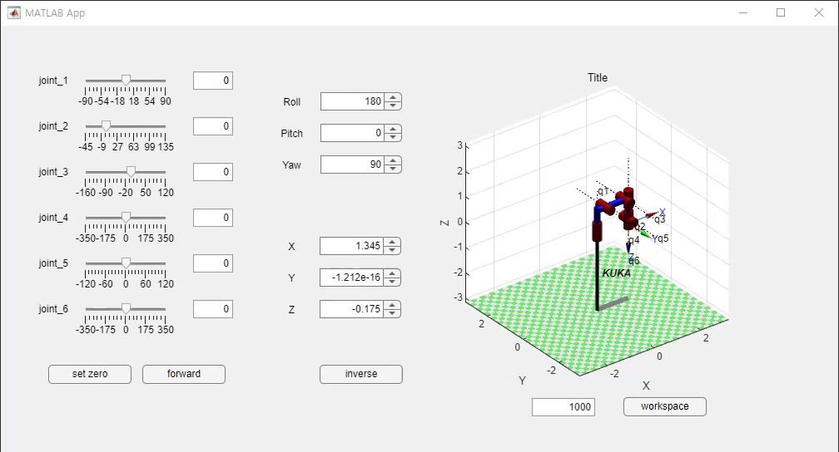
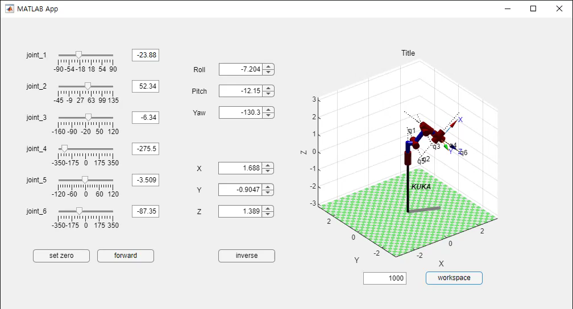
Workspace test 결과
Workspace test
시간이 오래 걸리는 1000회는 앞부분의 동작을 편집하여 삭제함.
10회와 100회 동작 영상
1000회 동작 영상

Slide 7
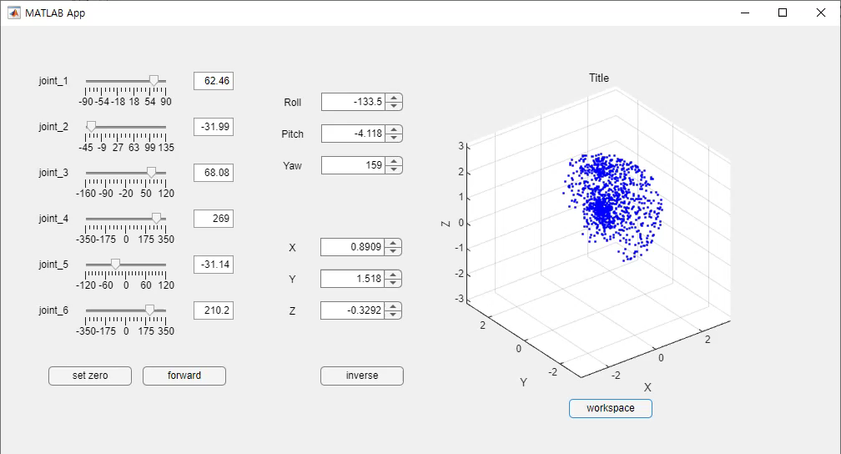
Workspace test 결과
Workspace test
1000회 결과 확인 영상
1000회 결과 확인 영상

Slide 8
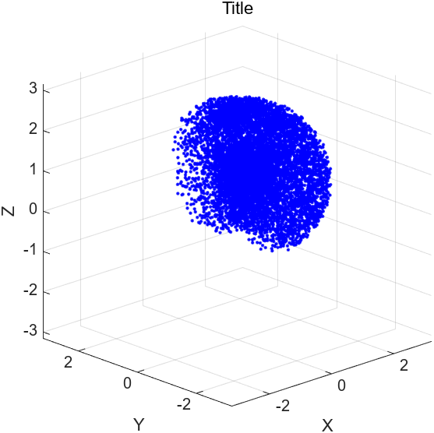
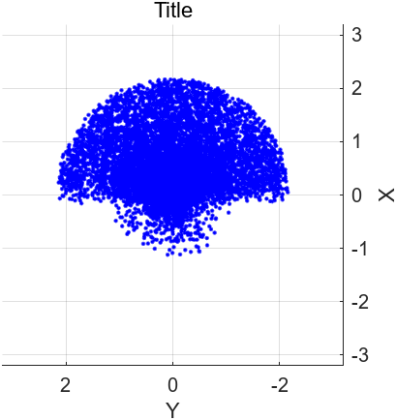
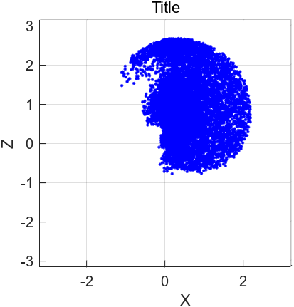
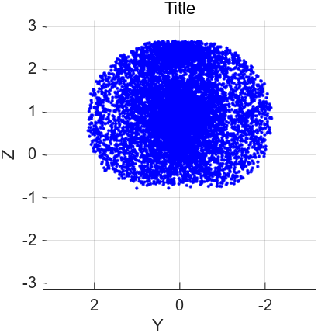
Workspace test 결과
Workspace test
10000만회 동작 결과 사진
등각 투시
XY 평면 방향
ZX 평면 방향
ZY 평면 방향

